Slide 1
Het van belang van energie besparen in uw woning
17-5-2022

Slide 2
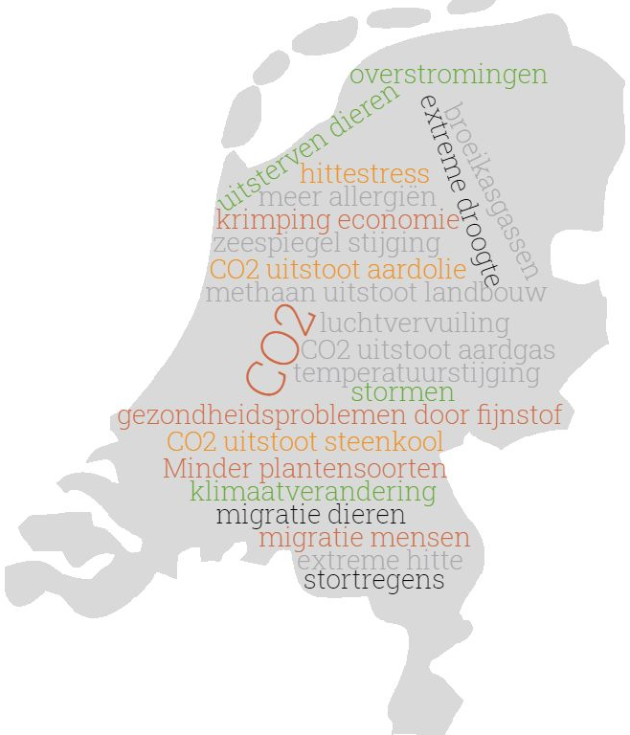
2019: Klimaatakkoord
‘in 2050 zijn 7 miljoen woningen en 1 miljoen gebouwen van het aardgas af’
2021: Transitievisie Warmte gemeente Heeze-Leende
‘wij faciliteren inwoners waar mogelijk om aan de slag te gaan met isoleren’
Notes:
Uitleggen: in 2021 wisten we nog niet wat het mogelijke budget was, nu ook nog niet scherp. Benoemen wat de gemeente in ieder geval doet.
Gemeente Heeze-Leende duurzaam vooruit, aparte webpagina, nog in ontwikkeling. Evenement in Sterksel was daar een onderdeel van. Was een succes, veel contacten, Ca 200 mensen zijn er geweest (zie filmpje op de website).
2e helft 2022 komt er een duurzaamheidskrant huis-aan-huis verspreid. 1 a 2 keer per jaar.

Slide 3
Welke stappen kunt u nu zetten?
Een aardgasvrije woning door inzet van een warmtepomp
Stap 1: zuinig met energie gebruik
Stap 2: isoleren van de woning
Stap 3: extra energie besparen door inzet zonneboiler, zonnepanelen of (hybride) warmtepomp
Een aardgasvrije woning door inzet van een duurzaam gas

Slide 4
Energie besparen
Stap 1: zuinig met energie gebruik
Wat kost een wasbeurt van de wasmachine?
Op 90 graden: €0,48
Op 40 graden: €0,20
Op 30 graden: €0,08 cent
Zet de thermostaat op 15 graden als je overdag weggaat.
Douche 4 ipv 9 minuten en bespaar €220,- per jaar.
Meer tips?
Plan een gesprek met een energiecoach voor nog meer tips voor uw woning! https://opgewektheezeleende.nl/advies
Kijk op https://www.milieucentraal.nl/
Notes:
Noemen: de gemeente heeft een aantal gesprekken met de energiecoach afgekocht, als je op tijd bent dit jaar is het gesprek dus gratis.

Slide 5
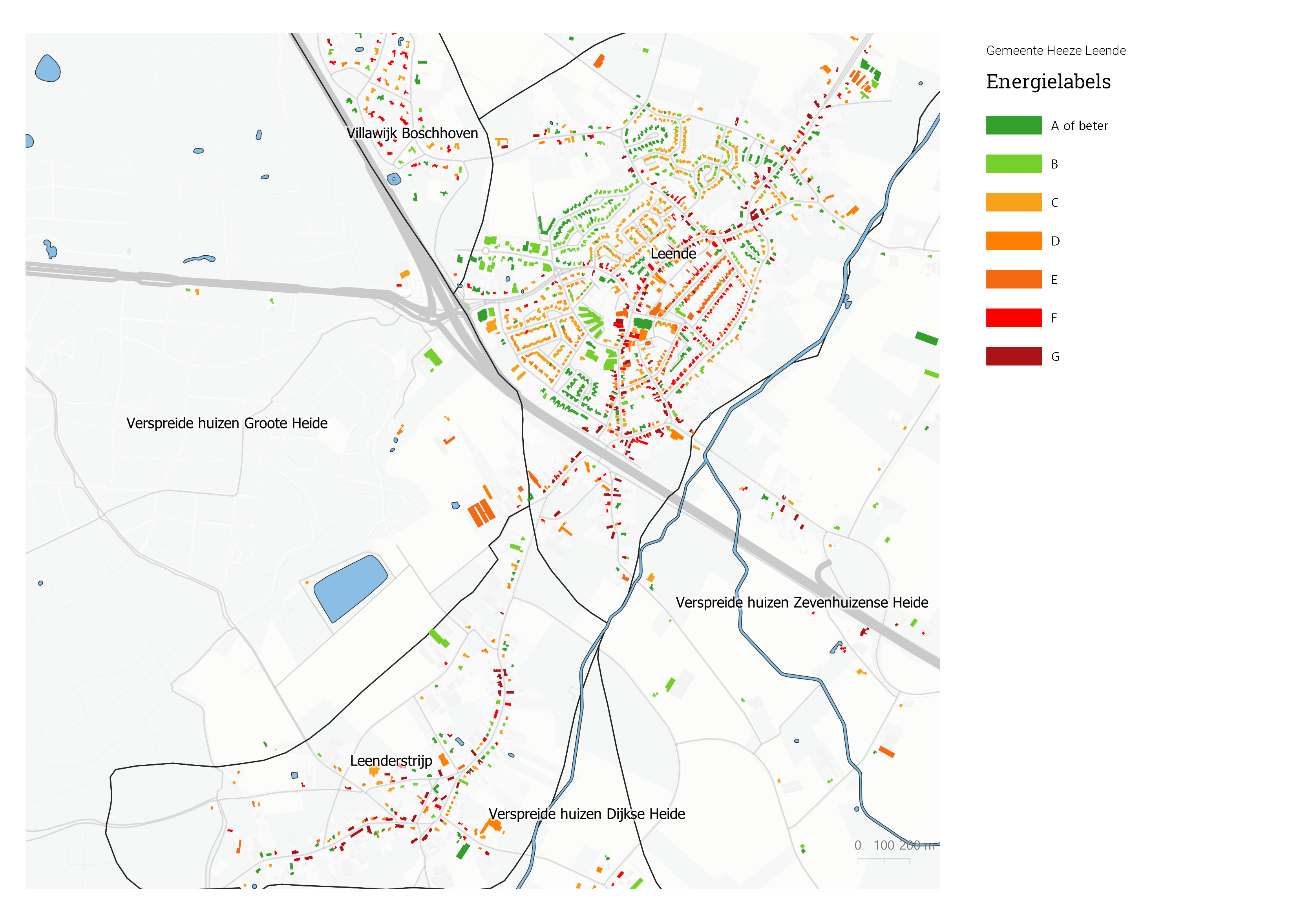
Stap 2: isoleren van de woning

Slide 6
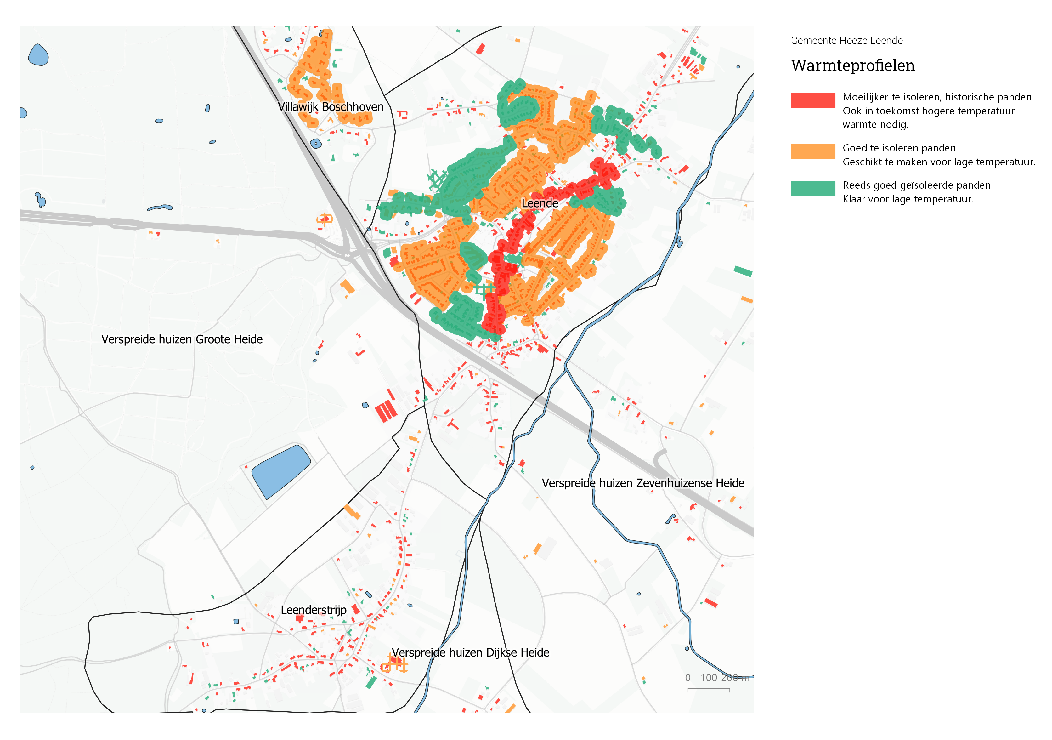
Stap 2: isoleren van de woning

Slide 7
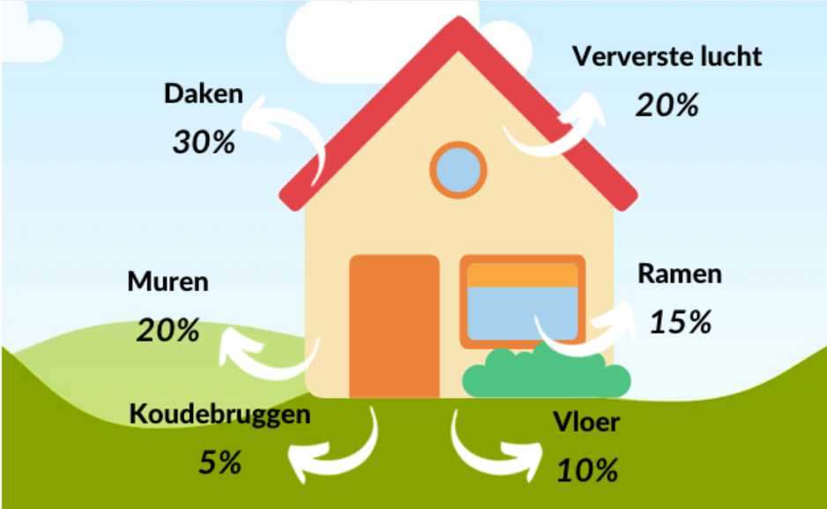
Isoleren en energie besparen
Voor alle woningen interessant
Plaatsing voorzetramen:
Kost €100,- tot €140,- per m2.
Besparing ca. €15,- per m2 raam per jaar.
Geen subsidie voor beschikbaar.
Plaatsing HR++ glas:
Kost ca. €140,- per m2
Besparing ca. €22,- per m2 raam per jaar
30% ISDE subsidie beschikbaar
LET OP: vanaf 2 isolatiemaatregelen
Dak- en vloerisolatie: ook ISDE subsidie beschikbaar
Let op: ventilatie is belangrijk

Slide 8
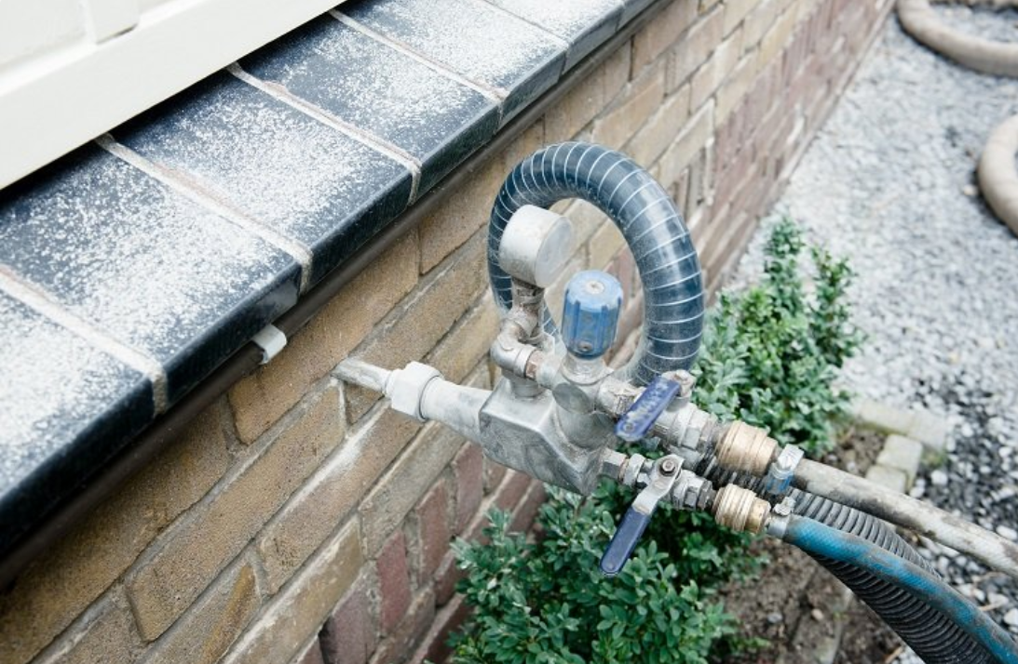
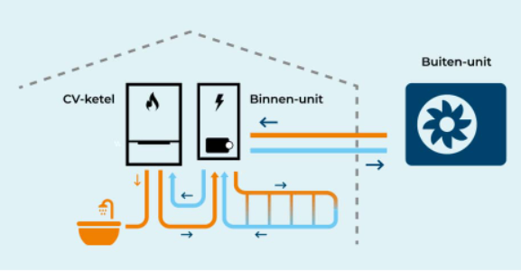
Isoleren en energie besparen
Spouwmuur isolatie
Overweeg de aanschaf van een hybride warmtepomp
kost €5000,- tot € 7000,-
ongeveer 50% ISDE subsidie

Slide 9
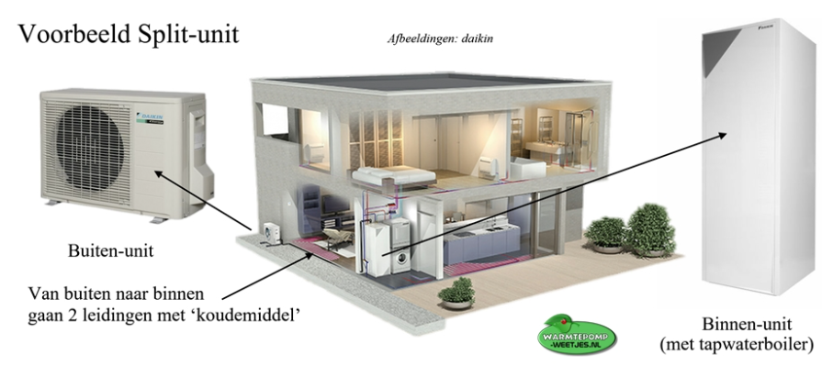
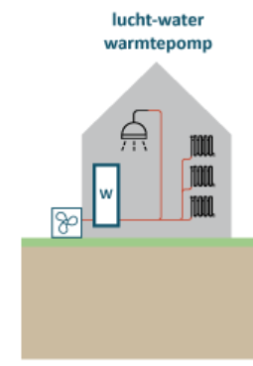
Isoleren en energie besparen
Overweeg de aanschaf van een warmtepomp

Slide 10
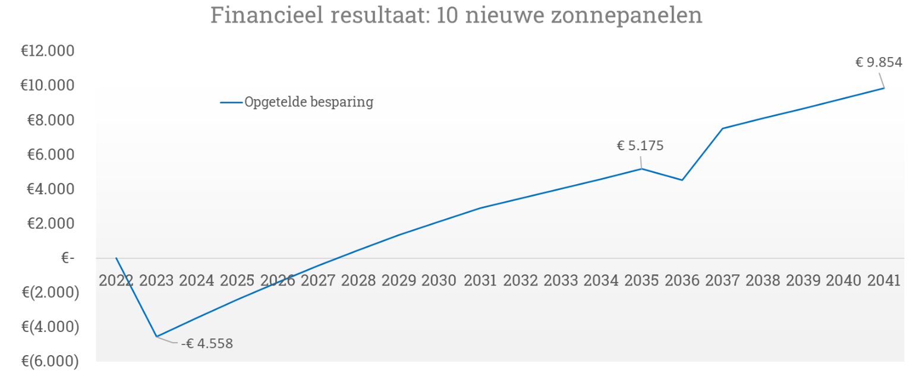
Zijn zonnepanelen interessant?
Let op:
Netaansluiting verzwaren kost tijd

Slide 11
Vragen?

Slide 12
Meer weten over hoe je dit kunt betalen?
https://www.verbeterjehuis.nl/energiesubsidiewijzer/

